Slide 1

Task02- UML domain model / Sequence diagram
David Gaupp, Miletic Marko, Selvasingham Sugeelan, Velkov Viktor, Janahan Sellathurai, Alain Nippel

Slide 2
Inhaltsverzeichnis
UML domain model
Sequence diagram

Slide 3
UML domain model

Slide 4
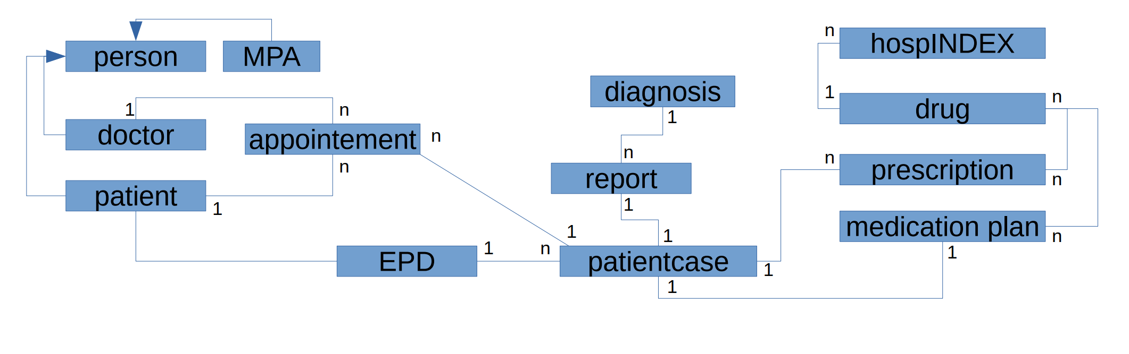
UML domain model

Slide 5
Sequence diagram

Slide 6
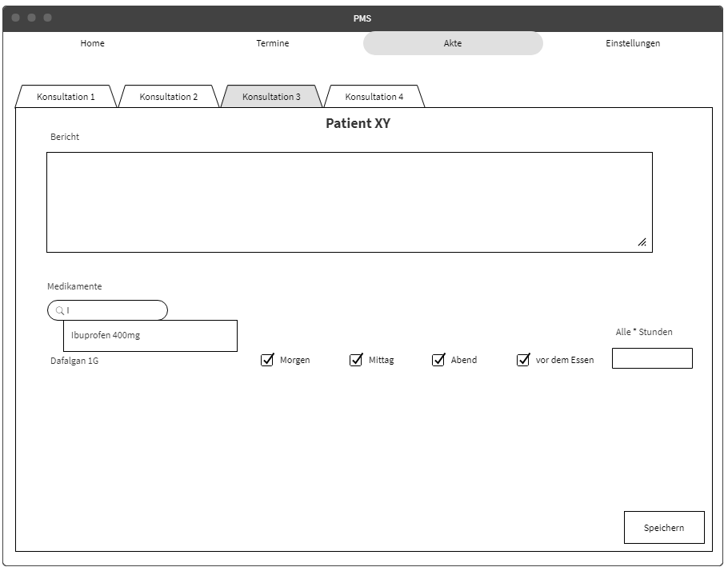
Prototyp Medikamentenverordnung

Slide 7
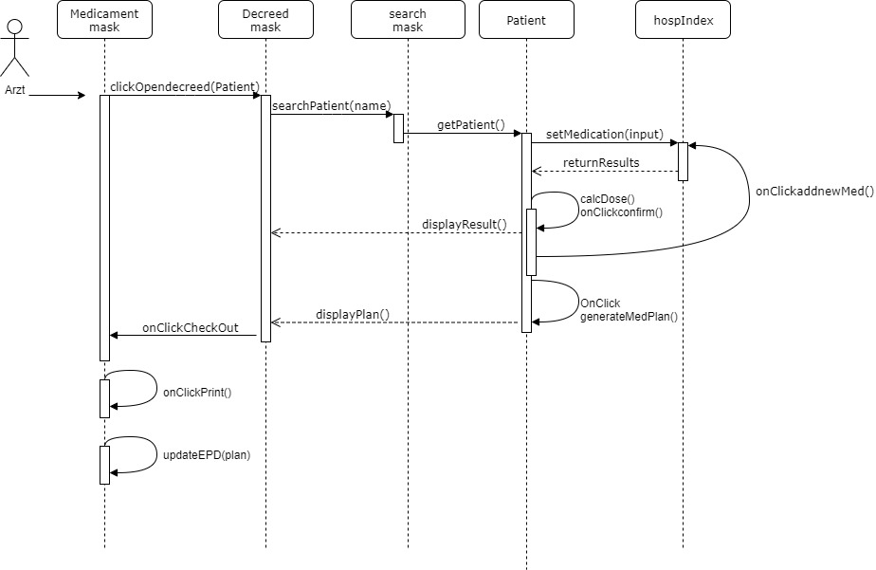
Sequenzdiagramm Medikamentenverordnung
Notes:
Startet auf der Medikamentenmaske – dort öffnet man eine Medikation für den Fall anhand des Patienten. Zuerst muss man noch nach dem Patienten suchen. Die Suchmaske gibt den eindeutigen Patienten zurück. Danach sollte man mit Hilfe des Hospindex Vorschläge für den eingegebenen Text bekommen. Hier werden mehrere medikamente vorgeschlagen, wobei der Arzt das richtige bestätigen muss. Dies wird für N Medikamente wiederholt. Nach der Bestätigung wird die Dosierung berechnet und auf Bestätigung wirden die ausgewählten Medikamente angezeigt. Daraus wird ein Medikamentenplan generiert und mit Klick auf Button Ckeckout ist die Verordnung abgeschlossen.

Slide 8
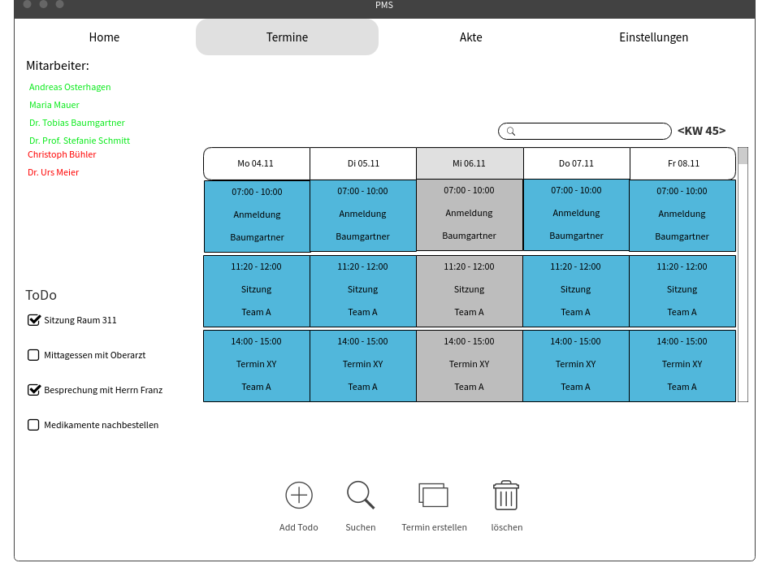
Prototyp Terminplan

Slide 9
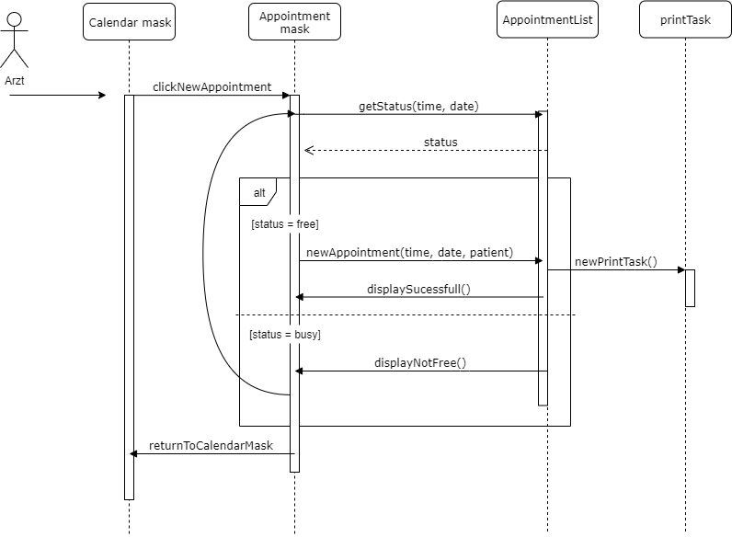
Sequenzdiagramm Strukturierter Termin

Slide 10

Vielen Dank für eure Aufmerksamkeit
Noch Fragen?

Slide 11
Bilderquellen
Titelbild: https://image.jimcdn.com/app/cms/image/transf/dimension=697x10000:format=jpg/path/sd47613ceb1db53f4/image/ib674891e8fb5286a/version/1515513892/patientenzimmer-untersuchungszimmer-praxis-hausarzt-friedeck-rothenburg.jpg

